Slide 1
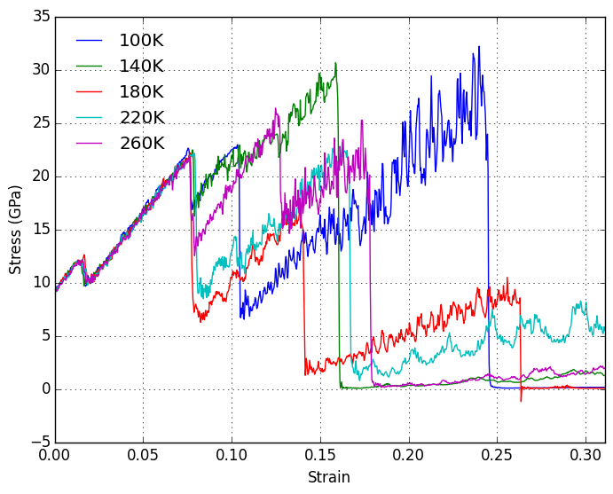
现象1：不同温度下，低strain几乎一样，但后期呈现不同形态
Results and discussion
一 、knot
Argument: 这个只与T有关吗，还是因为没有平均？
1 力学性质
现象2：stress的突变，第一个是共有的，后面的是特有的。
1.1 不同温度下的拉伸测试
Argument: 这种共有是对一个样本而言还是对所有样本而言（不同的结是一样的结果吗）？
延伸1：经过1的平均，我们可以得出最终断裂strain，找出它与T的关系。
延伸2：断裂的过程分成几次？平均几次下来可以完全断裂，它的分布怎样？
延伸3：各阶段斜率与什么有关，stress的震动幅度与什么有关，振动周期呢？

Slide 2
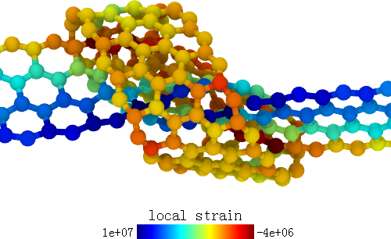
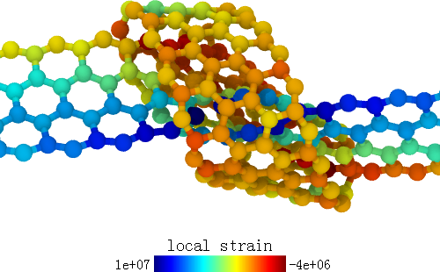
1.2 共有突变和非共有突变有何区别
现象1：向右突变后多出一排原子。这实际上是位错。
现象2：stress的局域分布表面节区承受了大量应力，因此会从中间断裂。

Slide 3
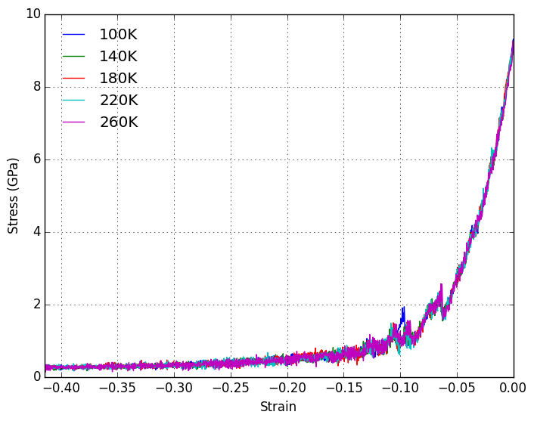
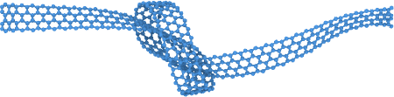
1.3 非0应力和反向strain
现象1：一般情况下knot是不稳定的，需要外力才能固定形状。拉力永远大于0。
现象2：这个曲线是个exp。

Slide 4
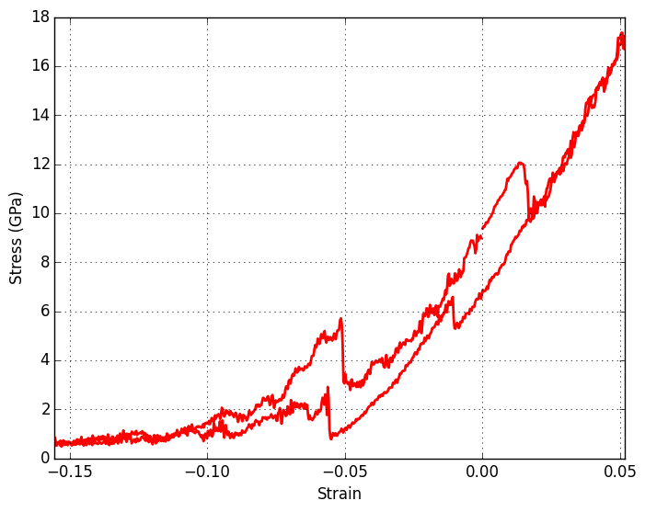
1.4 滞回线
现象1：应力应变曲线的点与历史有关，但是经过一定的循环可以回到原来的位置。
现象2：这个曲线包围的面积表示外力做的功。

Slide 5
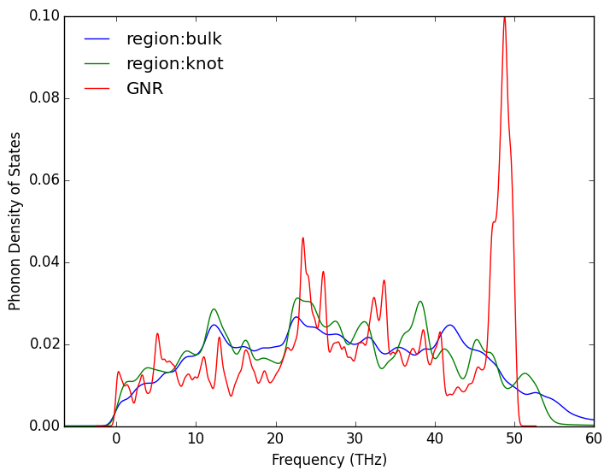
现象1：由于结的存在，两部分的dos都发生了根本性的改变，这是由于它导致了原来3个自由度之间的耦合。
2 热学性质
2.1 两个区域的dos与graphene的dos

Slide 6
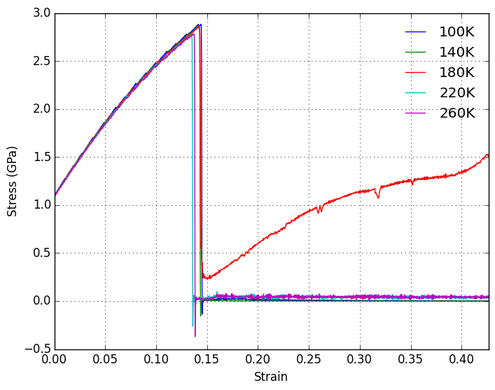
二、pair
现象1：基本上只有一个跳跃。
现象2：明显的向下弯曲。
1 力学性质
1.1 不同温度下的拉伸测试
现象3：180K有另一个阶段

Slide 7
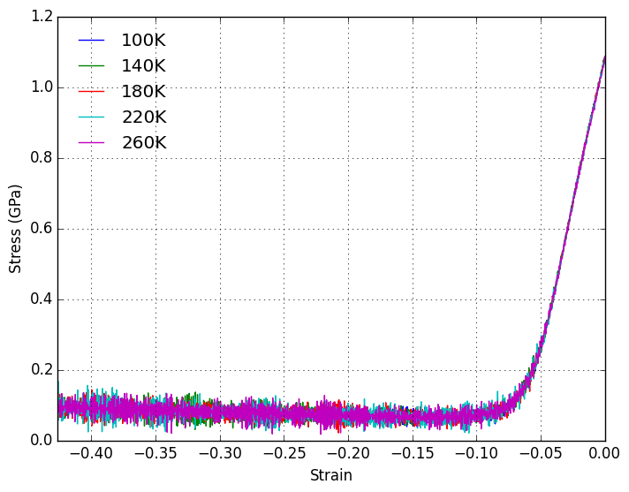
现象1：stress>0
现象2：涨落增加
1.1 逆向strain

Slide 8
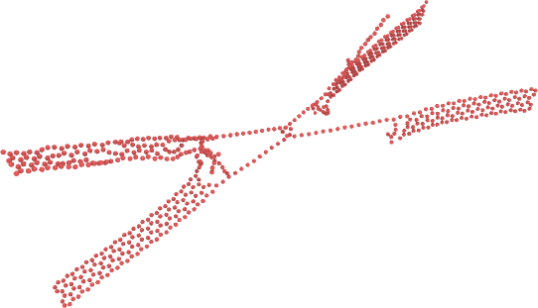
1.3 180K的情况

